Slide 1
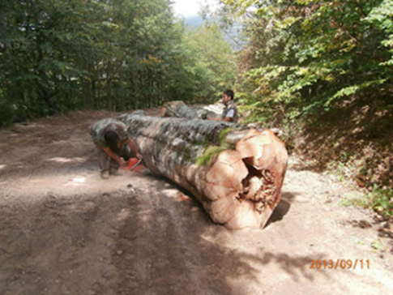
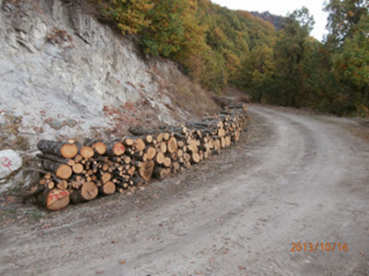
ΚΑΤΗΓΟΡΙΕΣ ΞΥΛΕΙΑΣ
ΑΙΔΙΝΙΔΗΣ ΕΥΣΤΡΑΤΙΟΣ
ΔΕΚ 2020

Slide 2
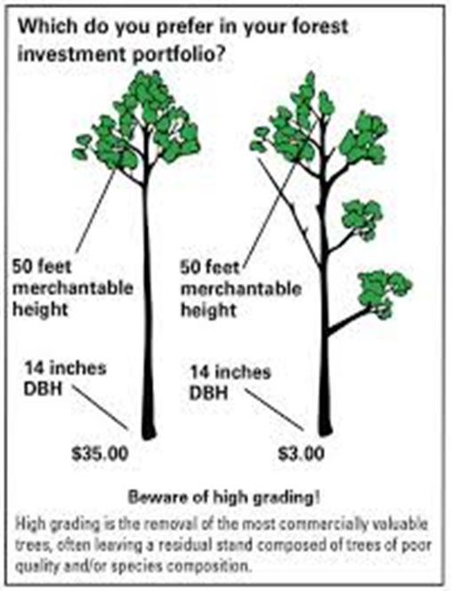
ΜΕΡΗ ΔΕΝΔΡΟΥ -ΠΟΙΟΤΗΤΕΣ

Slide 3
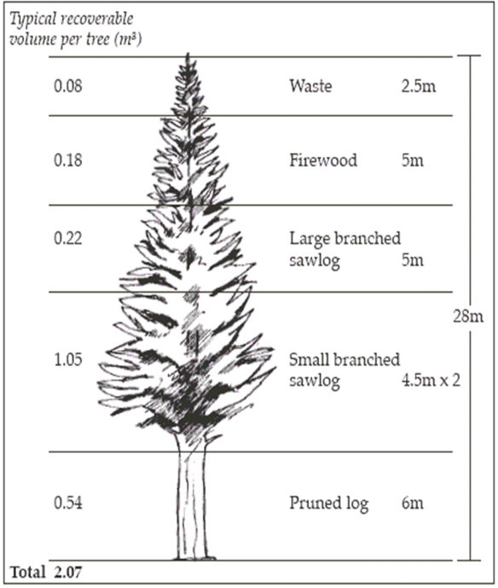
ΜΕΡΗ ΤΟΥ ΔΕΝΔΡΟΥ ΚΑΙ ΟΙ ΧΡΗΣΕΙΣ

Slide 4
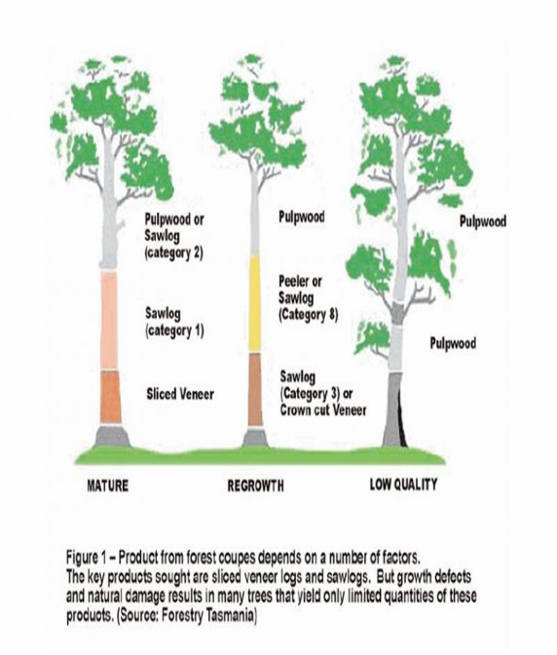
ΜΕΡΗ ΤΟΥ ΔΕΝΔΡΟΥ ΚΑΙ ΟΙ ΧΡΗΣΕΙΣ

Slide 5
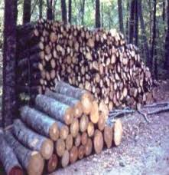
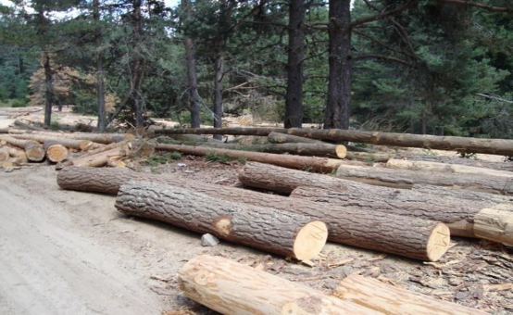
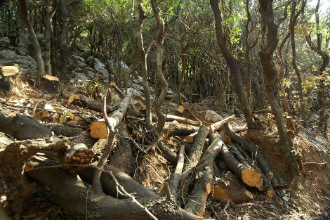
Κατηγορίες ξυλείας
Οι βασικές κατηγορίες ξυλείας που παράγονται στο δάσος είναι:
Α η τεχνική ή χρήσιμη ξυλεία. ( πριστηρίου )
Β. η βιομηχανική ξυλεία με διάκριση σε
α: ξυλεία κατασκευών (στρόγγυλη ξυλεία) και
β: ξύλο θρυμματισμού, και
Γ. τα καυσόξυλα.

Slide 6
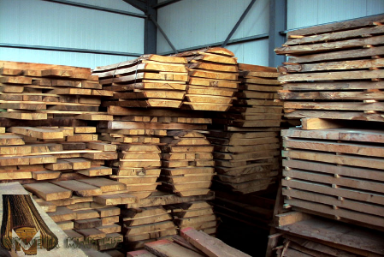
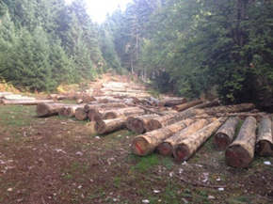
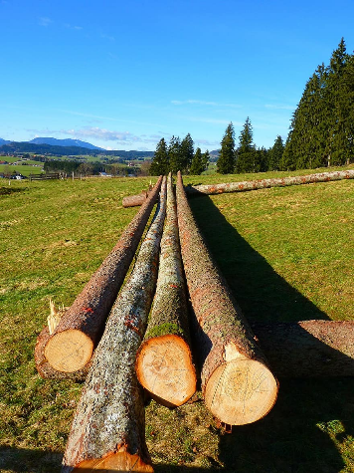
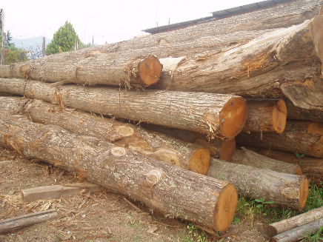
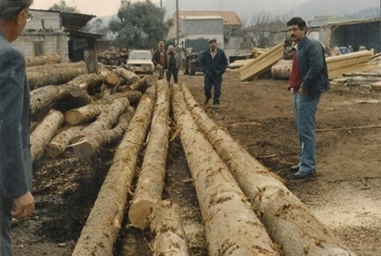
τεχνική ή χρήσιμη ξυλεία
Για πρίση στο πριστήριο

Slide 7
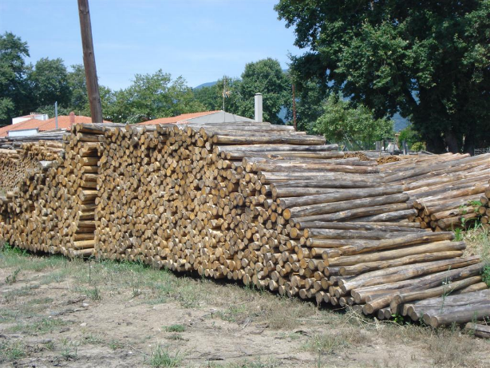
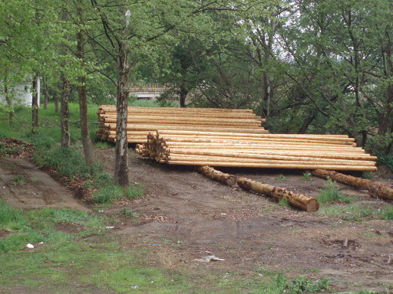
Χρήσιμη – τεχνική ξυλεία
Στρόγγυλη ξυλεία

Slide 8
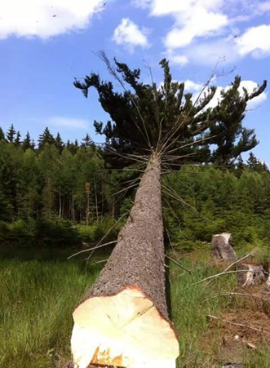
τεχνική ή χρήσιμη ξυλεία
Στην περίπτωση ακατέργαστης ξυλείας (στρόγγυλης ξυλείας), η αξιολόγηση των σφαλμάτων γίνεται επί της εξωτερικής επιφάνειας των κορμών ή κορμοτεμαχίων που αποφλοιώνονται στο δάσος (συνήθης πρακτική για τα κωνοφόρα στα ελληνικά δάση) ή παραμένουν έμφλοια (πλατύφυλλα) μέχρι την κατεργασία τους στις βιομηχανίες ξύλου.
Η αξιολόγηση αυτή δεν μπορεί να περιλάβει αναλυτική παρουσίαση των σφαλμάτων στο εσωτερικό του ξύλου αλλά η εξωτερική ποιοτική κατάσταση μπορεί να θεωρηθεί ισχυρός δείκτης και της ποιότητας του εσωτερικού ξύλου.

Slide 9
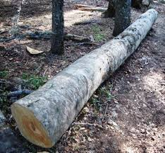
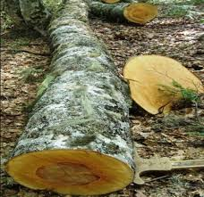
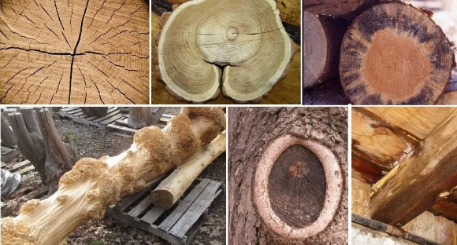
ΣΦΑΛΜΑΤΑ ΣΤΡΟΓΓΥΛΗΣ ΞΥΛΕΙΑΣ
Η ταξινόμηση της ακατέργαστης στρόγγυλης ξυλείας μικρότερου ή μεγαλύτερου μήκους βάσει της ποιότητας λαμβάνει υπόψη τα παρακάτω κριτήρια:
1. Καμπυλότητα: Εκφράζεται σε εκατοστά βέλους ανά μέτρο (μετρείται με διαίρεση του συνολικού βέλους σε εκατοστά με την απόσταση που χωρίζει τα δύο άκρα της καμπυλότητας εκφρασμένη σε μέτρα.
2. Στρεψοΐνια: Εκφράζεται συνήθως σε μοίρες ή σε εκατοστά απόκλισης των ινών ανά μέτρο μήκους του κορμού ή του κορμοτεμαχίου.
3. Κωνικομορφία: Εκφράζεται σε εκατοστά πτώσης της διαμέτρου ανά μέτρο μήκους του κορμού ή του κορμοτεμαχίου.
4. Ρόζοι (σύμφυτοι ή χαλαροί): Ο βαθμός του σφάλματος εξαρτάται από τον αριθμό και το μέγεθος (διάμετρος) των ρόζων.
5. Έκκεντρη εντεριώνη.
6. Ξύλο ακανόνιστης δομής (θλιψιγενές , εφελκυσμογενές ξύλο).
7. Περιμετρικές ακανονιστίες (π.χ. μη κυκλική διατομή).
8. Ραγάδες περιφερειακές, κατά μήκος του κορμού, παγοραγάδες, κλπ.
9. Μεταχρωματισμοί, προσβολές κ.λ.π.
10. Άλλα σφάλματα.

Slide 10
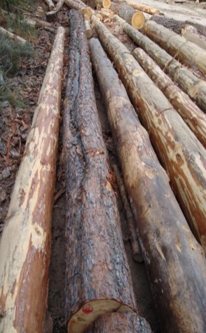
Ταξινόμηση – Ποιότητες κορμών
Σύμφωνα με τα ευρωπαϊκά πρότυπα για κωνοφόρα (EN 1927-1, 2008) και πλατύφυλλα(EN 1316- 1, 1997), η ταξινόμηση διακρίνει τέσσερις ποιοτικές κλάσεις.
Ποιοτικές κλάσεις ταξινόμησης στρόγγυλης ξυλείας κωνοφόρων.
Ποιοτική κλάση Α Πρώτης ποιότητας ξυλεία. Ξυλεία κατάλληλη για όλες σχεδόν τις εφαρμογές. Ξυλεία εξαιρετικά καθαρή, χωρίς σφάλματα ή με ελάχιστα σφάλματα ήσσονος σημασίας.
Ποιοτική κλάση Β Ξυλεία μέσης έως πρώτης ποιότητας. Κορμοτεμάχια υγιή, ευθυτενή, κυλινδρόμορφα, επιτρέπονται ρόζοι και άλλα σφάλματα σε μικρό βαθμό.
Ποιοτική κλάση C Ξυλεία χαμηλής έως μέτριας ποιότητας. Επιτρέπονται τα σφάλματα μέχρι του σημείου που δεν υποβαθμίζουν αισθητά τις φυσικές και μηχανικές ιδιότητες της ξυλείας.
Ποιοτική κλάση D Ξυλεία χαμηλής ποιότητας. Μπορεί να υποστεί πρίση και να αξιοποιηθεί σε ορισμένες εφαρμογές. Ξυλεία με κρίσιμο αριθμό σφαλμάτων που δεν μπορεί να ενταχθεί σε καμιά από τις προηγούμενες ποιοτικές κλάσεις A, B και C.
Ποιοτικές κλάσεις ταξινόμησης στρόγγυλης ξυλείας πλατυφύλλων (δρυός, οξιάς).
Ποιοτική κλάση Α Ξυλεία εξαιρετικής ποιότητας
Ποιοτική κλάση Β Ξυλεία κανονικής ποιότητας
Ποιοτική κλάση C Ξυλεία λιγότερο πολύτιμης ποιότητας
Ποιοτική κλάση D Κορμοτεμάχια στρόγγυλης ξυλείας που λόγω των σφαλμάτων που παρουσιάζουν δεν μπορούν να ενταχθούν σε καμιά από τις προηγούμενες ποιοτικές κλάσεις A, B και C. Περισσότερο από 40% του όγκου του κορμοτεμαχίου είναι αξιοποιήσιμο ως τεχνική ξυλεία.

Slide 11
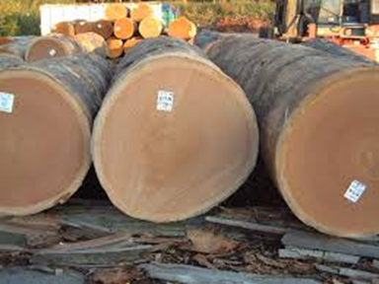
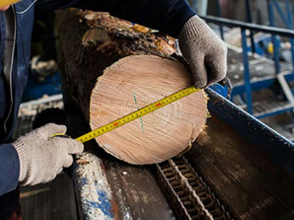
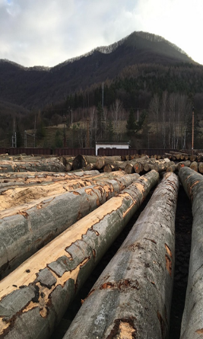
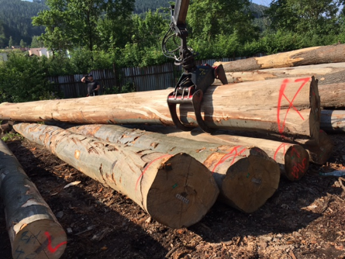
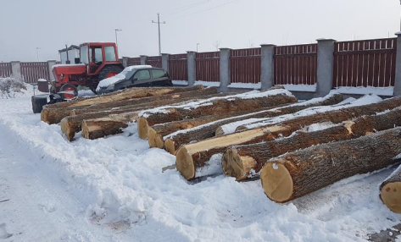
Κορμοί Α ποιότητας
Καστανιά Οκουμέ Οξυά Δρυς

Slide 12
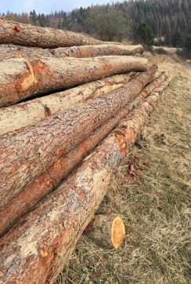
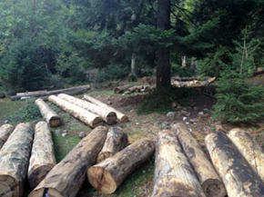
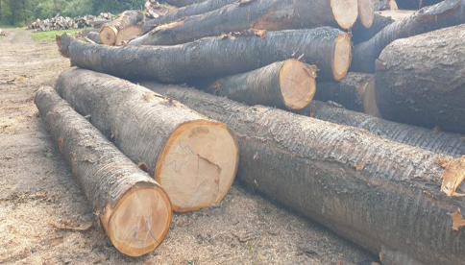
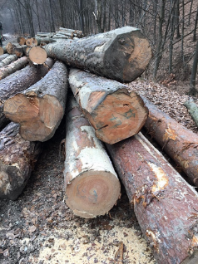
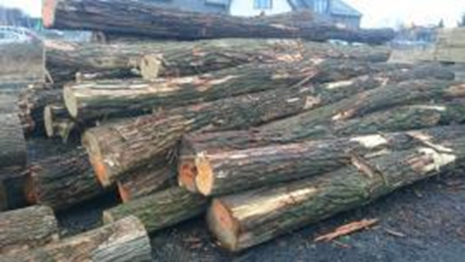
Κορμοί β ποιότητας
Κερασιά (α, β) Πεύκη (α, β )
Ελάτη ( α, β )
Ακακία Ερυθρελάτη

Slide 13
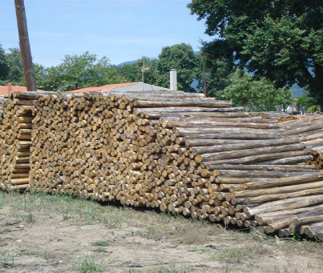
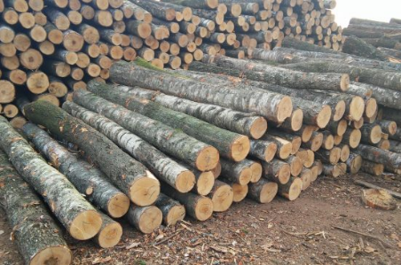
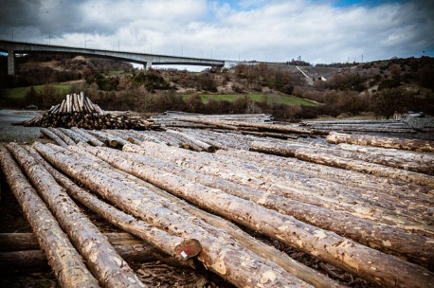
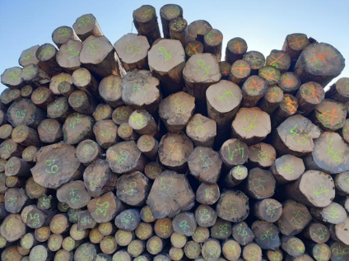
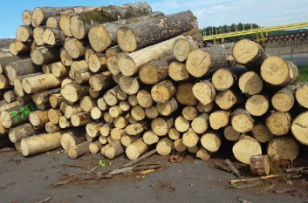
Λεπτοί κορμοί
Καστανιά - Σημύδα
Πεύκο- Ελάτη -Λεύκη

Slide 14
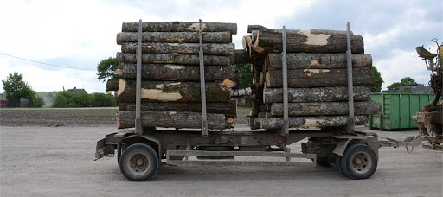
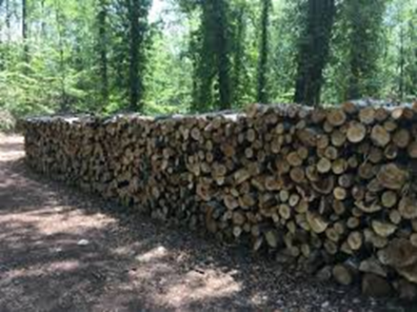
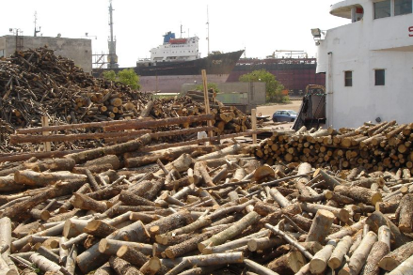
Βιομηχανική ξυλεία – ξυλεία θρυμματισμού

Slide 15
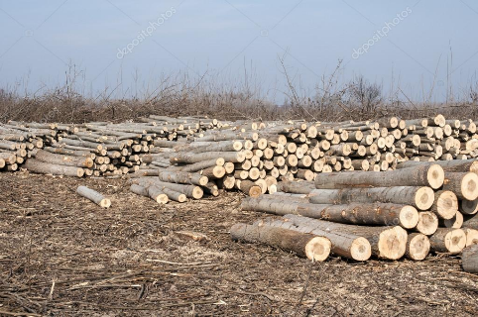
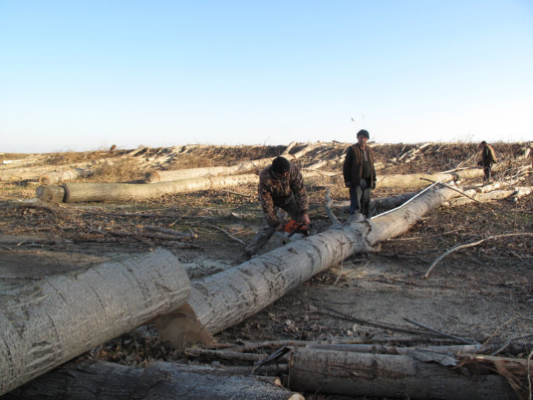
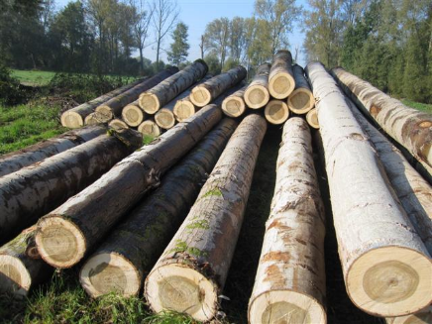
Βιομηχανική ξυλεία για εκτύλιξη
λεύκης

Slide 16
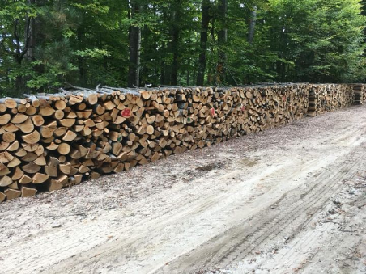
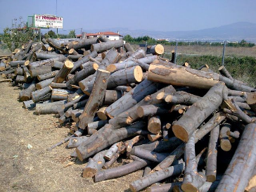
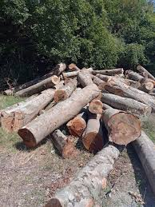
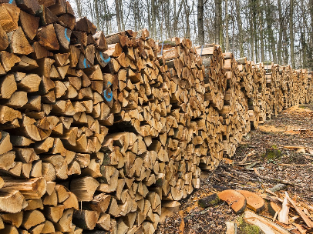
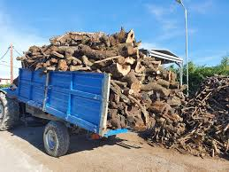
Καυσόξυλα

Slide 17
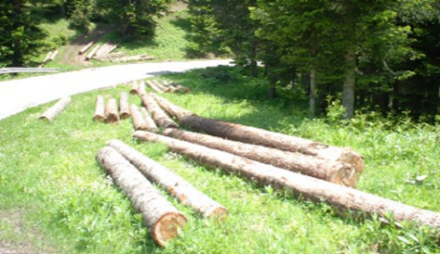
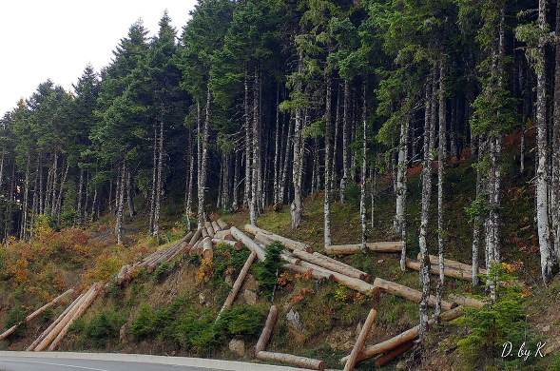
ΤΕΛΟΣ

